Slide 1
тема: Разработка геоинформационной модели для обучения студентов направления подготовки 41.03.02 «Регионоведение России» (на примере Частного образовательного учреждения высшего образования «Московский университет имени С.Ю. Витте»)
Ст. преподаватель И.А. Королькова
Г.Д. Старинец

Slide 2
разработка геоинформационной системы, позволяющей студентам создавать и редактировать геоинформационные модели в ходе изучения дисциплин направления «Регионоведение России»
Провести анализ деятельности Университета по организации обучения студентов направления 41.03.02 «Регионоведение России»;
Изучить предметную область для выявления особенностей организации процесса работы студентов с геоинформационными данными;
Сформировать необходимые функциональные требования к будущей геоинформационной системы;
Проанализировать представленные на рынке геоинформационные системы, оценить их соответствие требованиям Университета;
Подобрать средства разработки для будущей ИС;
Провести моделирование процесса создания геоинформационных моделей «как есть» и «как должно быть»;
Основываясь на собранной в ходе исследования информации, спроектировать и разработать геоинформационную систему;
Оценить себестоимость ГИС и целесообразность ее разработки.
организация работы с геоинформационными данными студентов ЧОУ ВО «Московский университет им. С.Ю. Витте»
автоматизация создания студентами геоинформационных моделей посредством разработки и внедрения геоинформационной системы
2

Slide 3
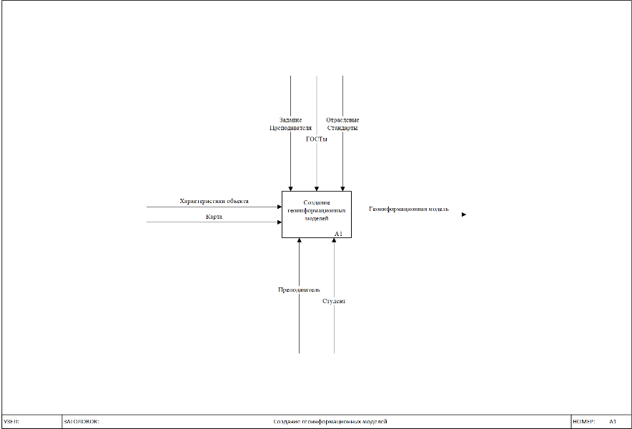
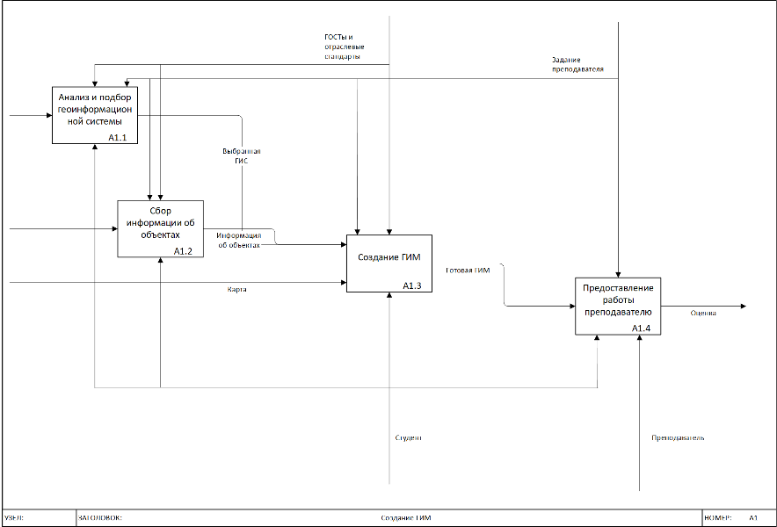
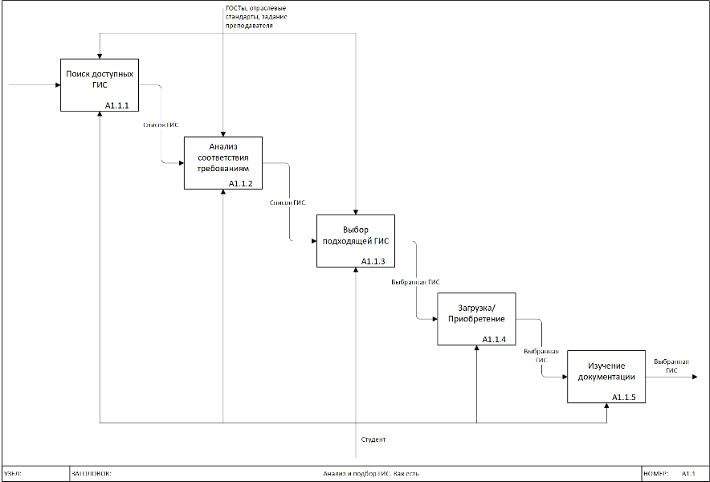
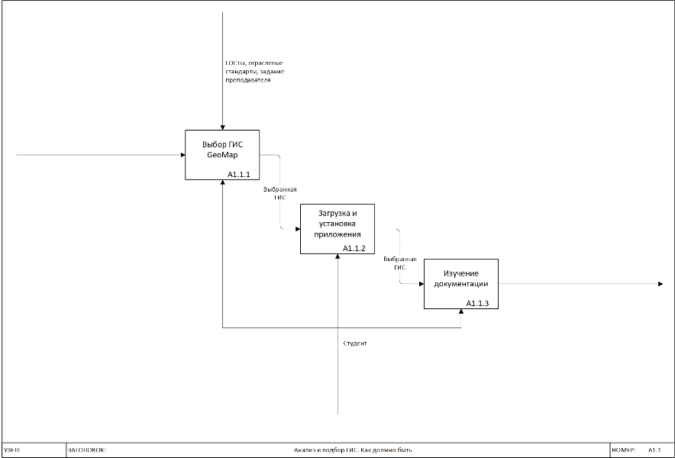
Моделирование бизнес-процесса создания геоинформационных моделей
Схема создания геоинформационной модели «КАК ЕСТЬ»
Декомпозиция процесса создания геоинформационной
модели «КАК ЕСТЬ»
Декомпозиция процесса подбора ГИС для создания
геоинформационной модели «КАК ЕСТЬ»
Декомпозиция процесса подбора ГИС для создания
геоинформационной модели «КАК ДОЛЖНО БЫТЬ»
3

Slide 4
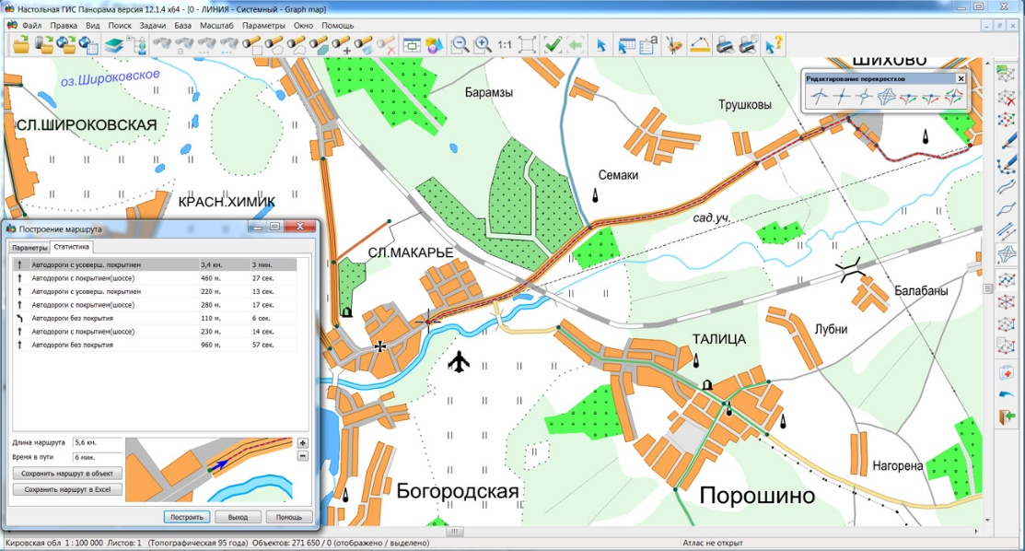
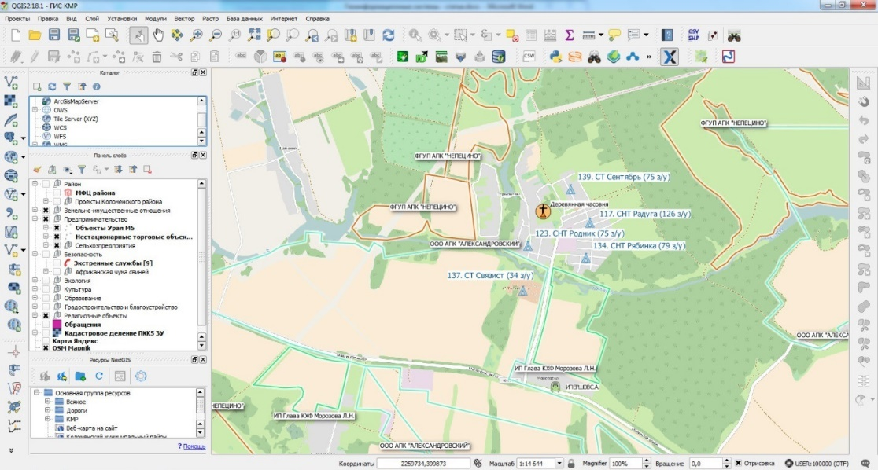
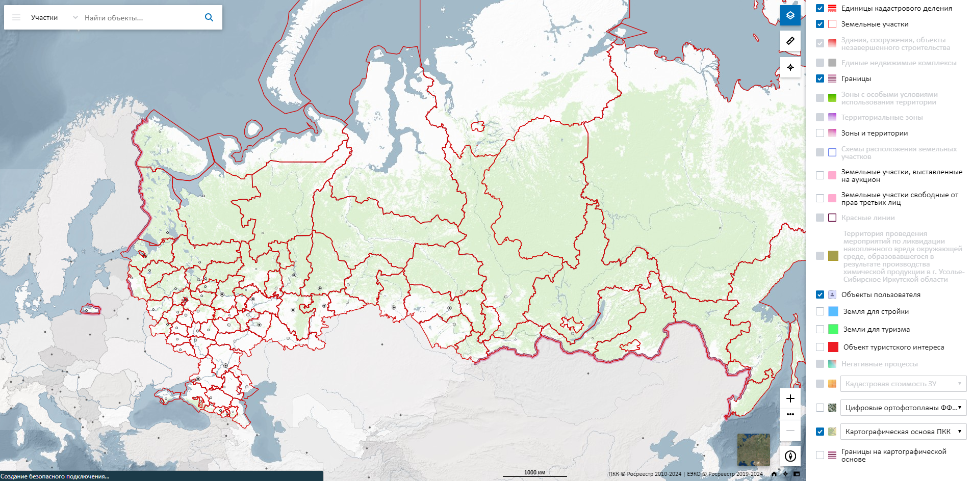
Анализ рынка готовых решений ГИС
Интерфейс ГИС «Панорама»
Интерфейс QGIS
Интерфейс ГИС «Публичная кадастровая карта»
4

Slide 5
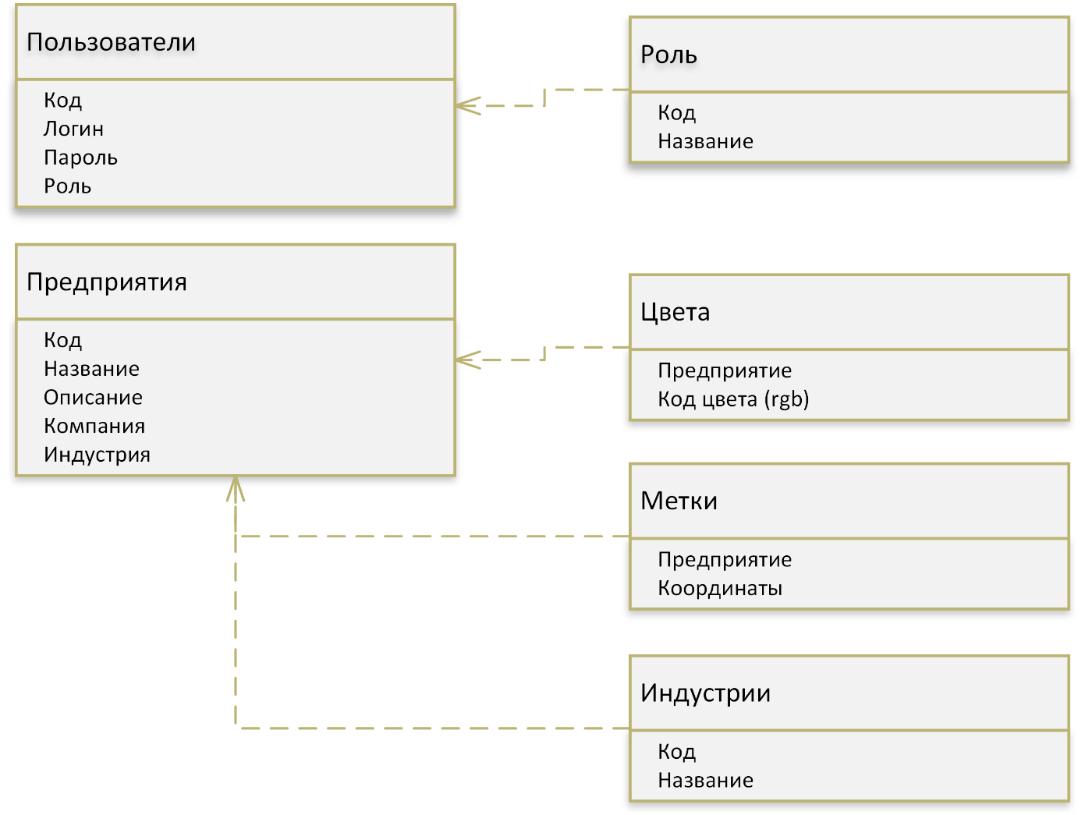
Разработка логической модели данных процесса создания геоинформационной модели в ГИС GeoMaps
Логическая модель процесса создания ГИМ
5

Slide 6
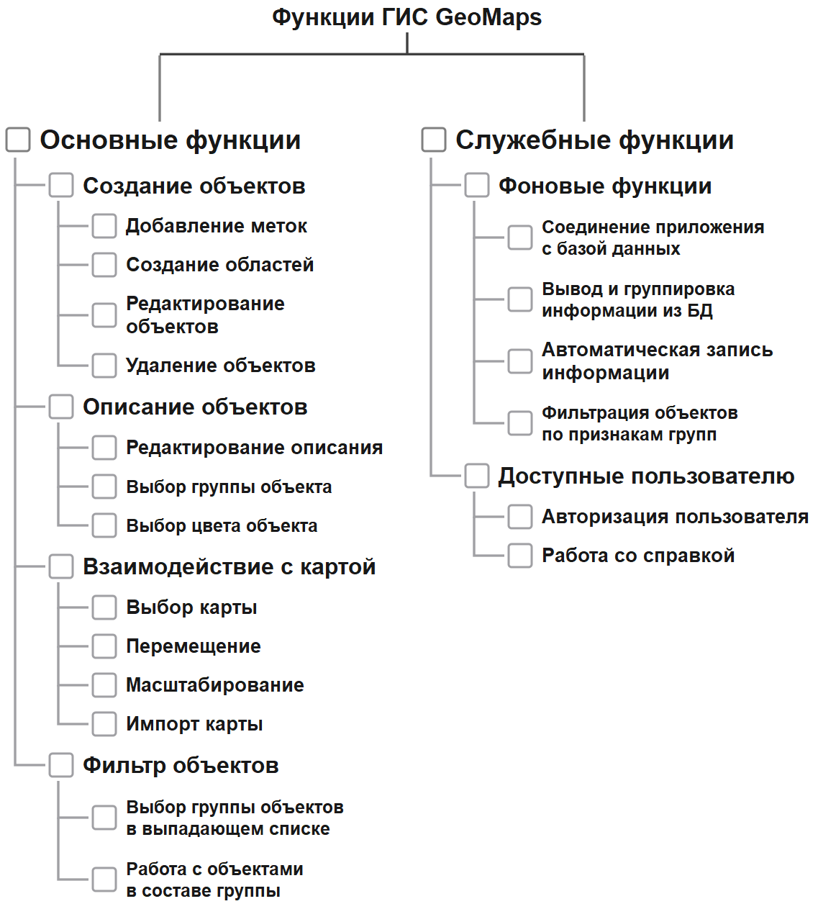
Моделирование и разработка геоинформационной системы. Дерево функций
Основные и служебные функции ГИС GeoMaps
6

Slide 7
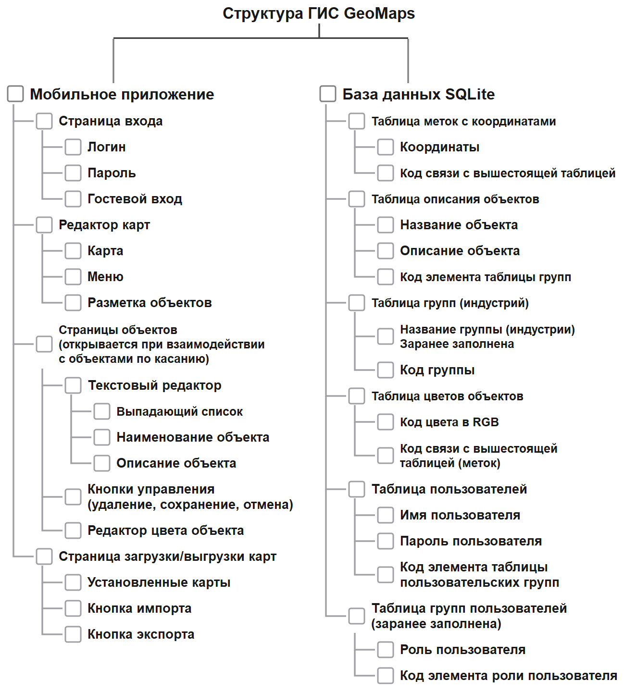
Моделирование и разработка геоинформационной системы. Структура ГИС
Структура ГИС GeoMaps
7

Slide 8
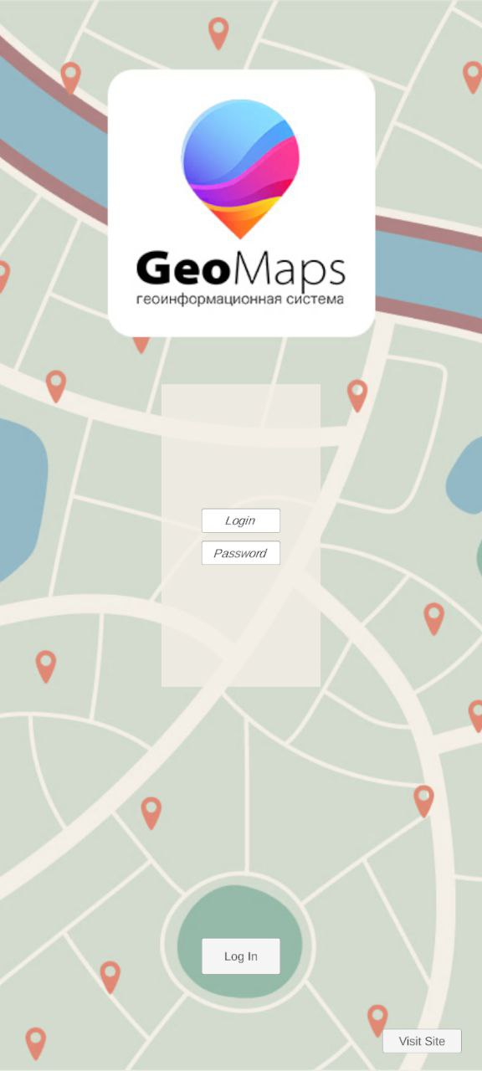
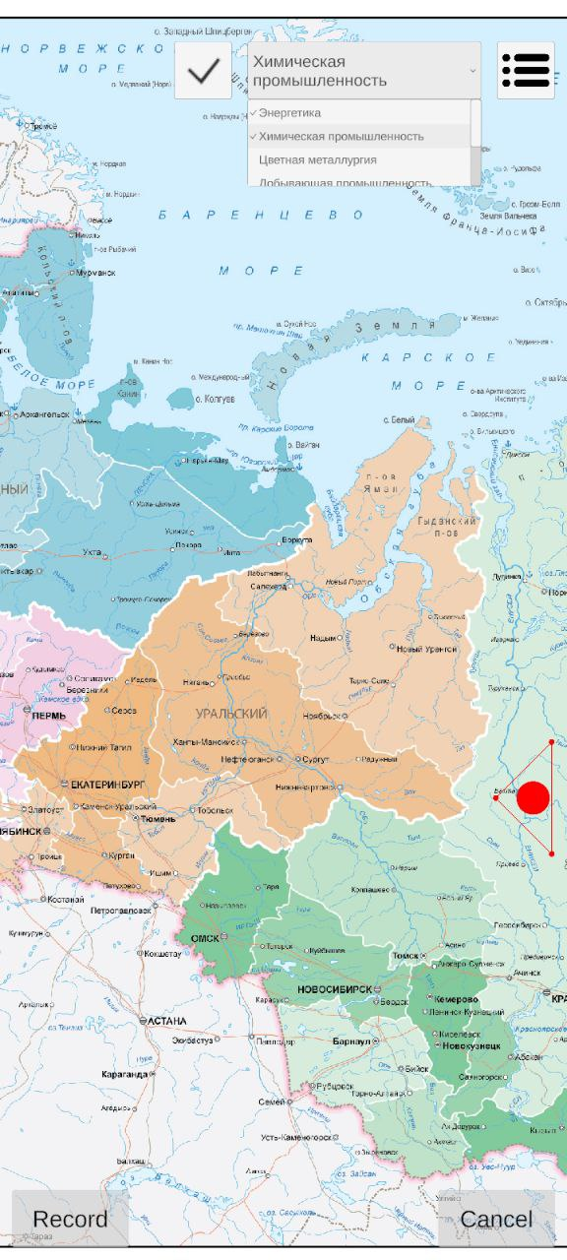
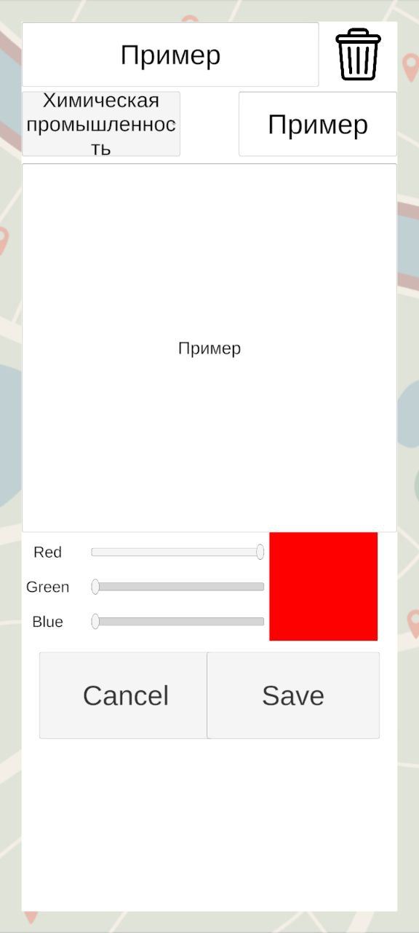
Моделирование и разработка геоинформационной системы. Спецификация объектов. Интерфейс
Страница входа в ГИС GeoMaps
Редактор карты
Редактор описания объекта
8

Slide 9




Разработка программного кода. Среда и язык программирования
9

Slide 10
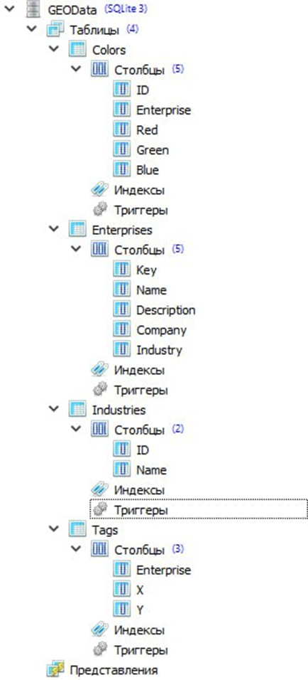
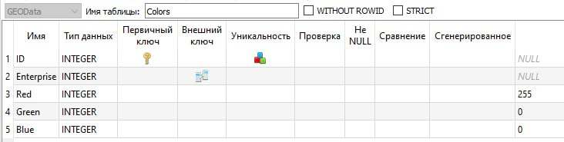
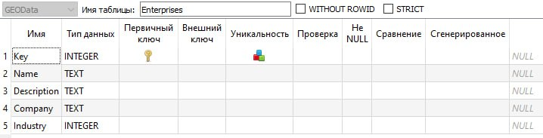
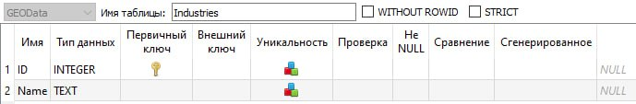
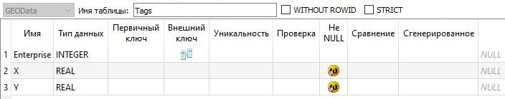
Разработка структуры базы данных на SQLite
Структура таблицы цветов
Структура таблицы объектов
Структура таблицы отраслей
Структура таблицы точек
Структура локальной базы данных приложения на SQLite 3
10

Slide 11
Функции и задачи ГИС GeoMaps
Функции | Задачи | Описание
Размещение и редактирование объектов на карте | Размещение объекта | Выполняется длительным касанием (3 сек.) в области размещения объекта
 | Добавление и редактирование информации об объекте | Выполняется в редакторе описания объекта, открываемом коротким касанием метки объекта на карте
 | Группировка объектов | Выполняется выбором одного из предлагаемых пунктов выпадающего меню в редакторе описания объекта
 | Удаление объекта | Выполняется касанием иконки корзины в редакторе описания объекта
Размещение и редактирование областей на карте | Создание области | Выполняется последовательной установкой меток по границам создаваемой области
 | Добавление и редактирование информации об области | Выполняется в редакторе описания области, открываемом коротким касанием метки в центре области
 | Группировка областей | Выполняется выбором одного из предлагаемых пунктов выпадающего меню в редакторе описания области
 | Удаление области | Выполняется касанием иконки корзины в редакторе описания области
Фильтрация объектов по общему признаку | Присвоение признака объекту или области | Выполняется выбором признака при создании или редактировании описания объекта
 | Отображение группы объектов/областей на карте | Выполняется выбором одного из признаков в выпадающем меню в редакторе карты
 | Отображение всех объектов/областей на карте | Выполняется снятием флажка в выпадающем меню в редакторе карты
Присвоение цвета объекту, области или группе объектов/областей | Присвоение уникального цвета объекту или области | Выполняется движением ползунков RGB в редакторе описания объекта
 | Присвоение цвета группе объектов или областей | Выполняется выбором признака при создании или редактировании описания объекта
11

Slide 12
Оценка экономической эффективности. Трудоемкость разработки ГИС GeoMaps
Этап | Содержание работ | Трудоемкость работ
 |  | Чел/час | Чел/дн
1 | Анализ предметной области | 16 | 2
2 | Разработка и утверждение тех. задания | 24 | 3
3 | Разработка принципиальной схемы ГИС | 24 | 3
4 | Подбор, установка и настройка ПО для разработки | 16 | 2
5 | Разработка мобильного приложения | 72 | 9
6 | Разработка и интеграция СУБД | 40 | 5
7 | Тестирование и отладка ГИС | 16 | 2
8 | Ввод ГИС в эксплуатацию | 24 | 3
Итого |  | 232 | 29
12

Slide 13
Оценка экономической эффективности. Экономия времени преподавателей в результате внедрения ГИС GeoMaps
№ | Дисциплина | Затраты времени на работу с ГИМ, часов
 |  | Неавтомат. | Автомат. | Экономия
1 | История России и её регионов | 16 | 8 | 8
2 | География и природные ресурсы России | 16 | 8 | 8
3 | Экономика регионов России | 16 | 8 | 8
4 | Социология и демография регионов | 16 | 8 | 8
5 | Региональная политика и управление | 16 | 8 | 8
6 | Урбанистика и городское планирование | 16 | 8 | 8
7 | Методология и методы региональных исследований | 16 | 8 | 8
Итого |  | 112 | 56 | 56
13

Slide 14
Оценка экономической эффективности. Стоимостная оценка результатов автоматизации работы с ГИМ
Ожидаемая экономия затрат на ЗП и стр.взносы
Затраты на разработку ГИС GeoMaps
79 017,12 руб.
53 524,94 руб.
Стоимостная оценка результатов внедрения ГИС
25 492,18 руб.
14

Slide 15
В рамках выполнения выпускной квалификационной работы постав-ленная цель была достигнута, а задачи выполнены. Мы проанализировали структуру и деятельность Университета, изучили предметную область, сформировали функциональные требования к ГИС и проанализировали имеющиеся решения. После этого провели моделирование процесса создания геоинформационных моделей, спроектировали будущую ГИС и выбрали средства разработки.
В ходе непосредственно разработки геоинформационной системы мы написали программный код для мобильного приложения и разработали базу данных, необходимую для его полноценного функционирования.
При выполнении этих работ мы с толкнулись с тем, что изначально выбранная программная среда и язык программирования (AndroidStudio и Java) не вполне подходят для решения наших задач, поэтому мы изменили среду и язык программирования на Unity и C#. Решение оказалось верным, геоинформационная система ГИС GeoMaps разработана и протестирована. Работу над развитием и оптимизацией программного продукта решено продолжить.
В главе 3 мы сделали расчет затрат на разработку информационной системы и оценили экономическую эффективностью его разработки и внедрения. Сделан вывод об экономической эффективности и целесообразности разработки и внедрения геоинформационной системы в образовательную систему Университета в рамках направления подготовки 41.03.02 «Регионоведение России».
15
Notes:
Выводы представлены на слайде
------Акцентировать внимание на ………
Доклад окончен, спасибо за внимание!

